Slide 1
Система тестирования ЗНО
Группа: ЕКО-15-П-1
Студент: Быков Н.К.
Научный руководитель:
Шаптала М. В.

Slide 2
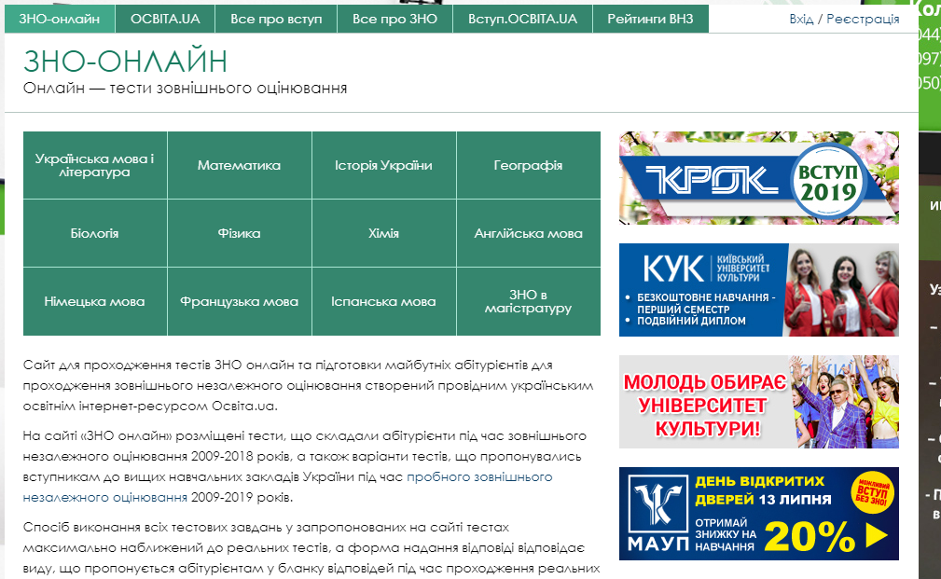
https://zno.osvita.ua/

Slide 3




Используемые технологии
Backend и
Parser
Frontend

Slide 4
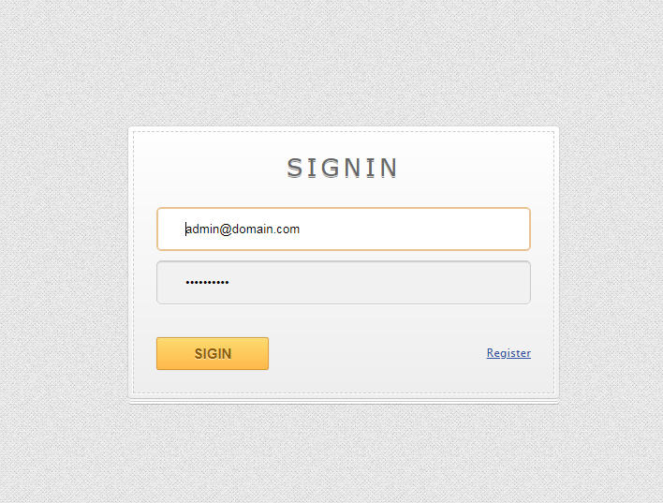
Вход

Slide 5
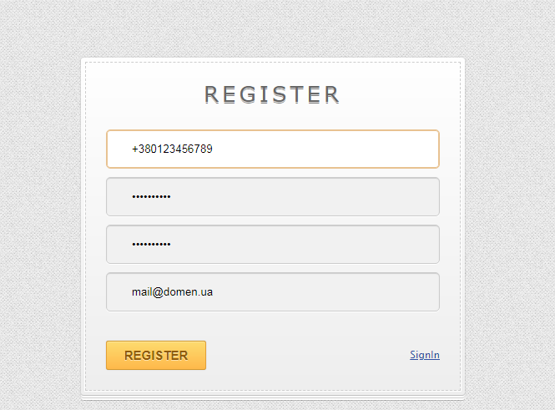
Регистрация

Slide 6
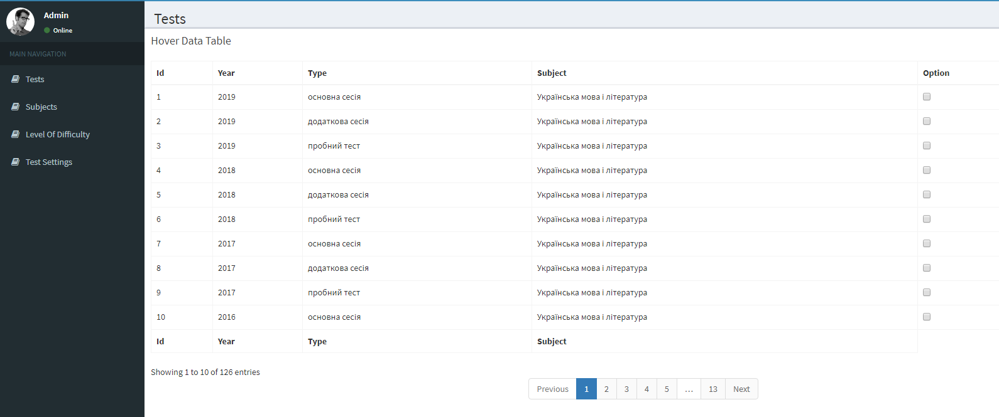
Тесты

Slide 7
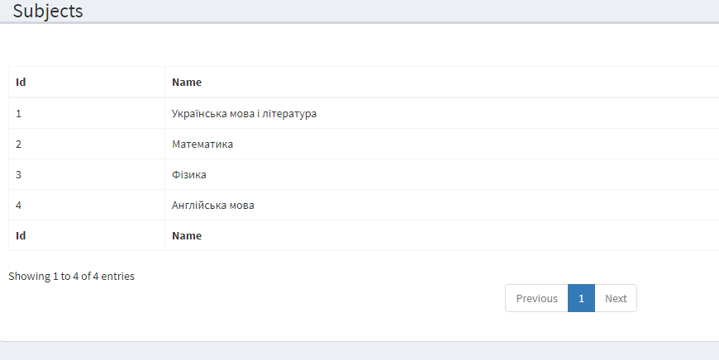
Предметы

Slide 8
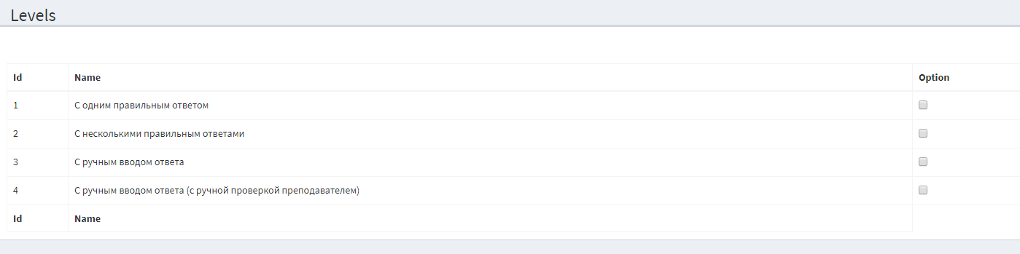
Типы вопросов

Slide 9
Типы вопросов

Slide 10
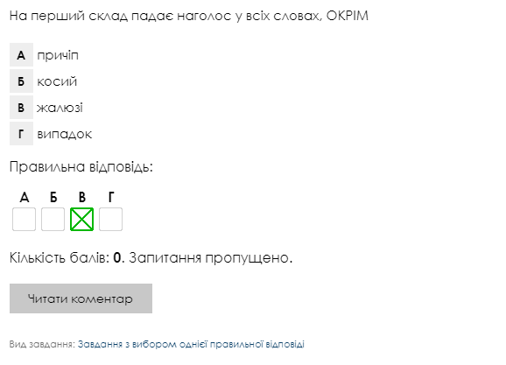
Один правильный ответ

Slide 11
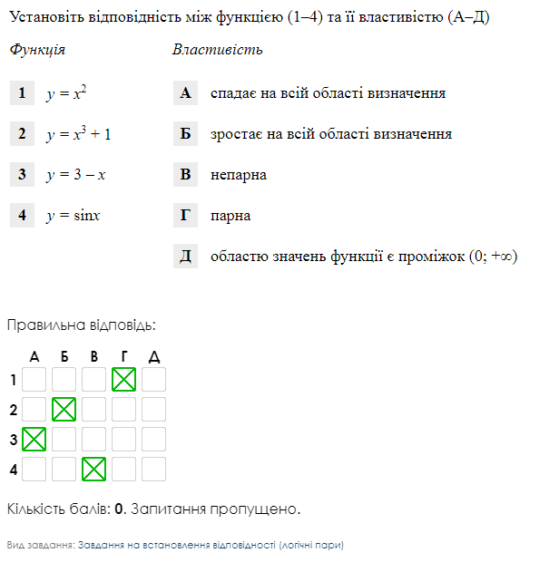
Много правильных ответов

Slide 12
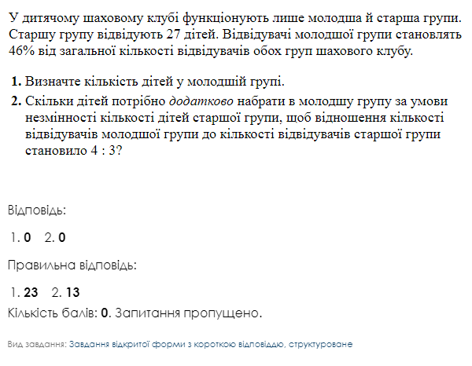
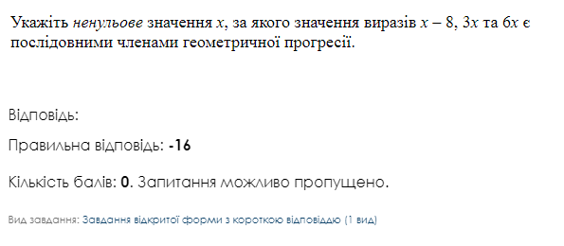
Расширенный ответ

Slide 13
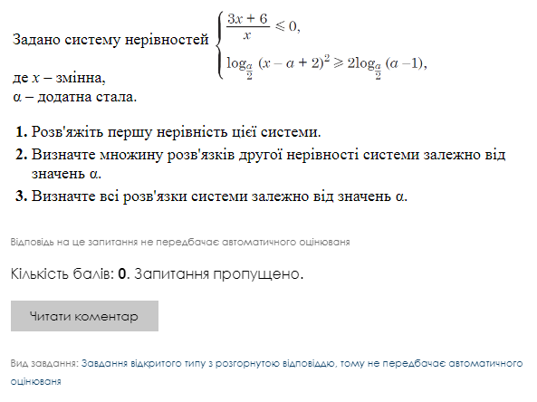
Расширенный ответ без авто-проверки

Slide 14
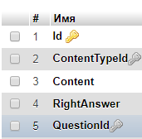
{“Url”:””, “Title”:””}

Slide 15
{“FirstBlock”:””, “TwiceBlock”:””}

Slide 16
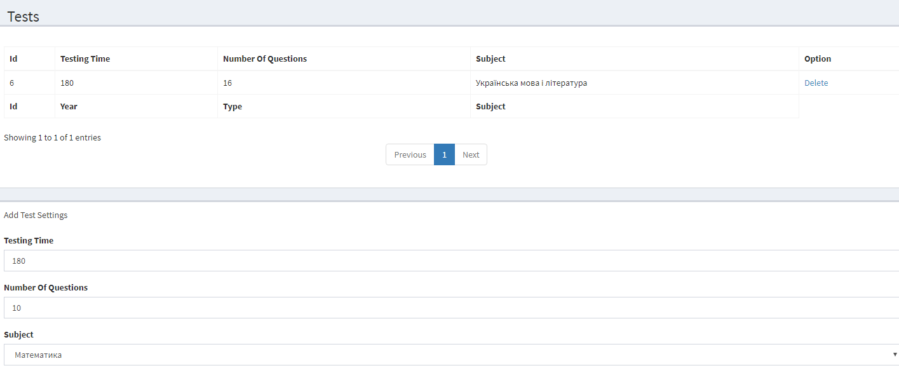
Настройка теста

Slide 17
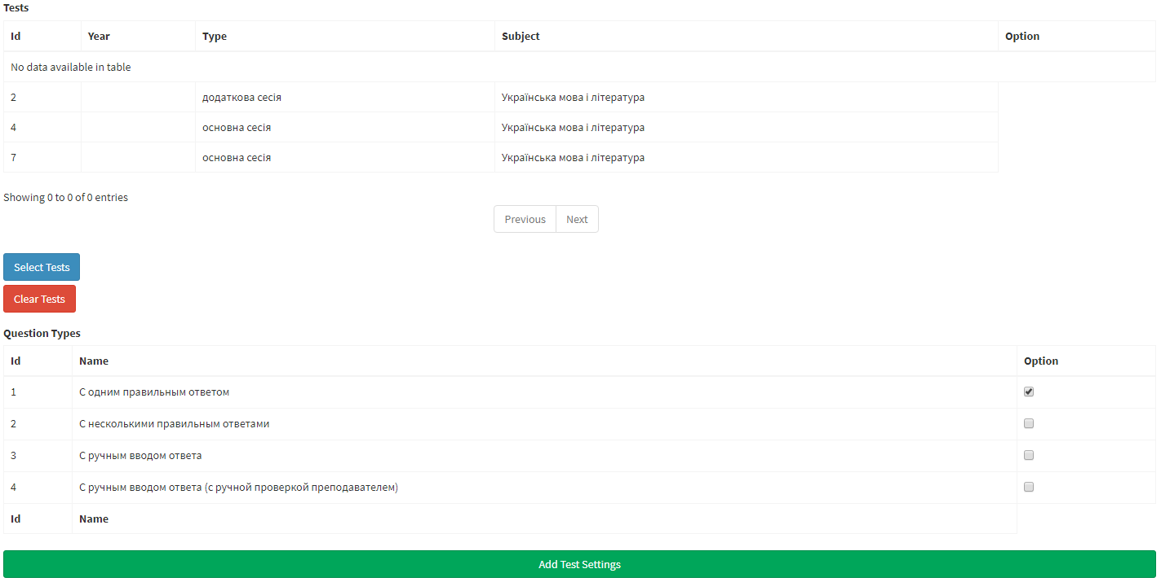
Настройка теста

Slide 18
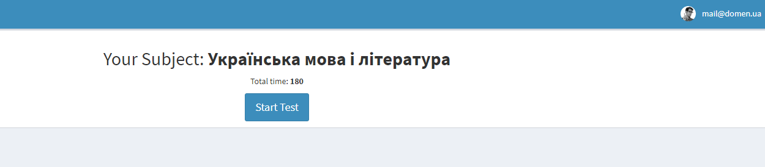
Прохождение теста

Slide 19
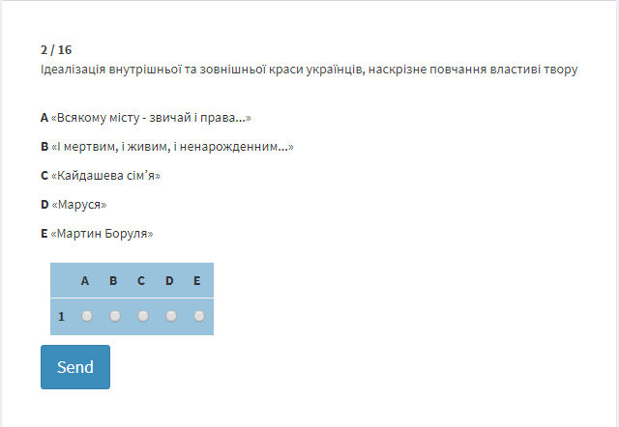
Прохождение теста

Slide 20
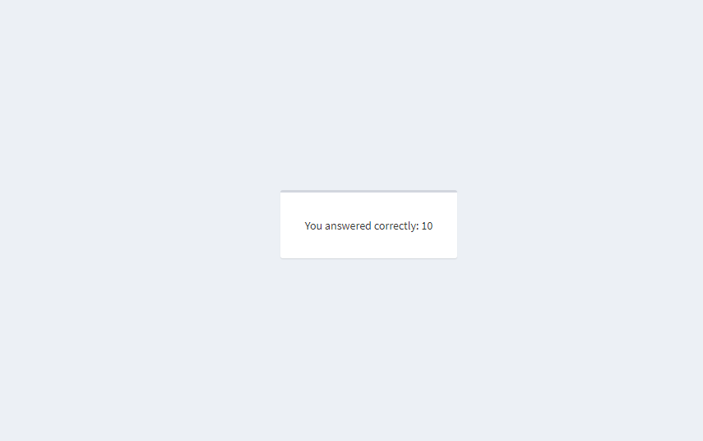
Прохождение теста

Slide 21
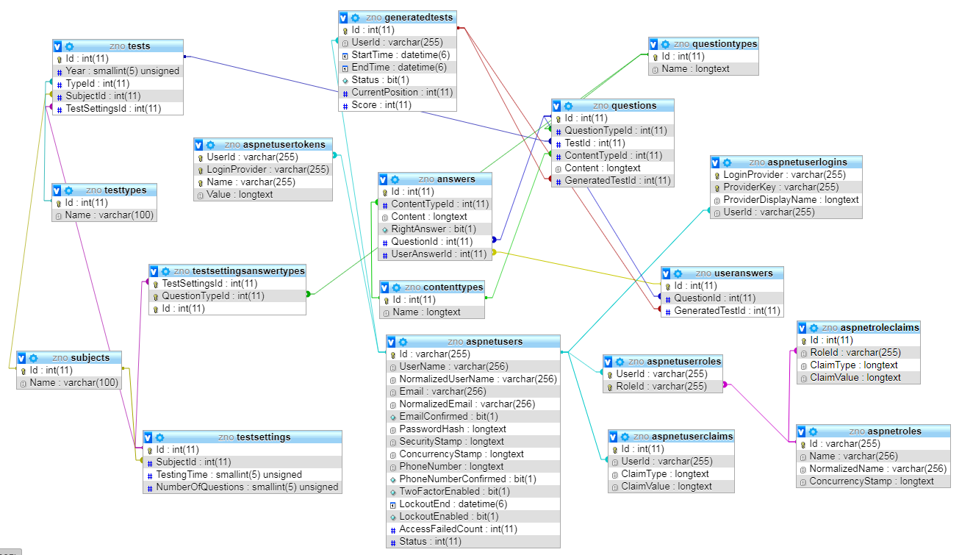
Проектирование базы данных

